Slide 1
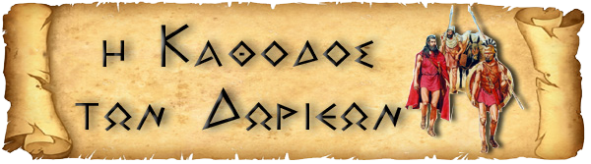
3^{ο} Δημοτικό Σχολείο
Τμήμα: Δ2
ΘΕΜΑ<<Η ΚΑΘΟΔΟΣ ΤΩΝ ΔΩΡΙΕΩΝ
Θεόδωροs
Νίκος

Slide 2
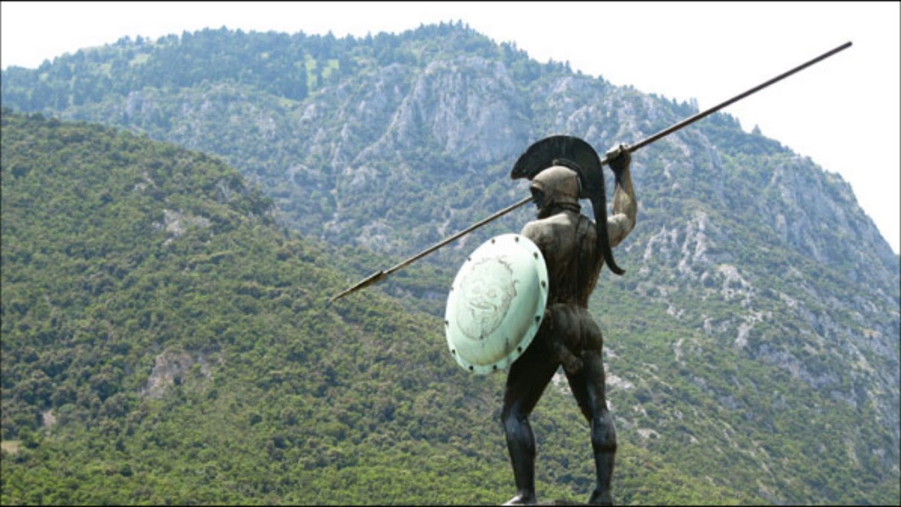
Οι μετακινήσεις πληθυσμών, ένα συνηθισμένο φαινόμενο
Η χώρα που σήμερα ονομάζεται Ελλάδα πολύ παλιά δεν είχε μόνιμους κατοίκους . Οι μετακινήσεις τότε ήταν συχνές. Οι κάτοικοι πιέζονταν από άλλα νεότερα φύλα και έφευγαν εύκολα από τις περιοχές που έμεναν. Τότε δεν υπήρχε το εμπόριο ούτε ασφάλεια στην στεριά και τε η θάλασσα. Οι άνθρωποι δεν καλλιεργούσαν μεγάλα χωράφια. Δε μάζευαν χρήματα ούτε φύτευαν δέντρα, γιατί δεν είχαν τείχη για να τους προστατεύσουν.

Slide 3
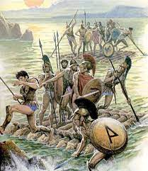
Γεωμετρικά χρόνια, μια ανήσυχη επόχη
Μετά των Τρωικό πόλεμο συνεχίστηκαν οι μετακίνησης πληθυσμών και οι εισβολές στην Ελλάδα, η οποία δεν έμεινε ήσυχη και δεν μπόρεσε να προκόψει. Μόνο μετά από πολλά χρόνια ηρέμησε εντελώς η Ελλάδα, γιατί σταμάτησαν οι μετακινήσεις πληθυσμών.

Slide 4

Η καθοδοσ των δωριεων
Οι Δωριείς ήταν το τελευταίο ελληνικό φύλο που μετακινήθηκε προς τη νότια Ελλάδα. Είναι δύσκολο να εξηγήσουμε τους λόγους που τους έκαναν να αναζητήσουν άλλη πατρίδα. Οι άνθρωποι ακόμη και σήμερα εγκαταλείπουν ένα χώρο, όταν κινδυνεύουν ή όταν θέλουν να ζήσουν καλύτερα.

Slide 5
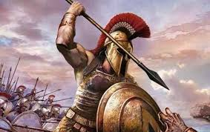
Η κάθοδος των δωριέων
Η πορεία προς τον νότο έγινε αργά. Πολλές ομάδες άρχισαν τότε να μένουν άλλοτε προσωρινά και άλλοτε μόνιμα σε διάφορα μέρη. Κάποιοι από αυτούς έμειναν στην Στερεά Ελλάδα και ειδικά στην περιοχή της Δωρίδας, όπως και η λέξη φανερώνει. Η κάθοδος των Δωριέων δεν έγινε μόνο μιας . Χιάστηκαν πολλά χρόνια. Σήμερα μας είναι άγνωστοι ακόμα και οι δρόμοι που ακολούθησαν.

